Slide 1
ARISコンテンツの実践と評価 初級、中級、上級から一例ずつ
畑佐一味
パデュー大学
ミドルベリー大学日本語学校
AATJ Conference, Toronto 2017

Slide 2
ARIS (Augmented-Reality and Interactive Stories)
ここ数年「ポケモンGo」「イングレス」などのゲームや「ヒロシマアーカイブ」のような教育的な目的を持ったものなど拡張現実（AR）を応用したアプリが 広がりを見せている。
プレーヤーとのインターアクション
GPS
QR Code

Slide 3
開発・使用例 五例
1 学生のためのキャンパス案内
2 初級日本語 スカベンジャーハント
3 中級日本語 ミドルベリーの町の紹介
4上級日本語 読み物で扱われている主人公の予習
5 美術館の展示品のためのオーディアガイド
支援はミドルベリー大学Fund for Innovation

Slide 4
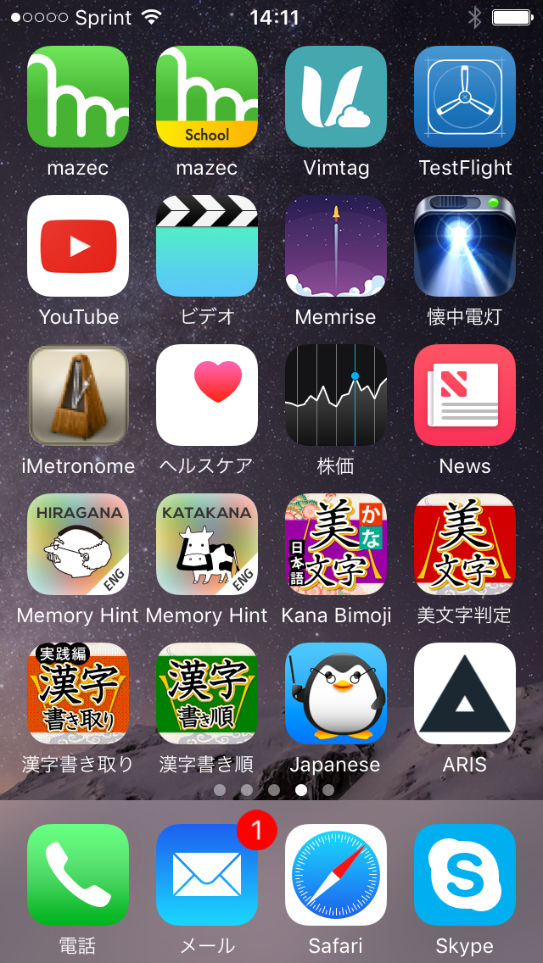
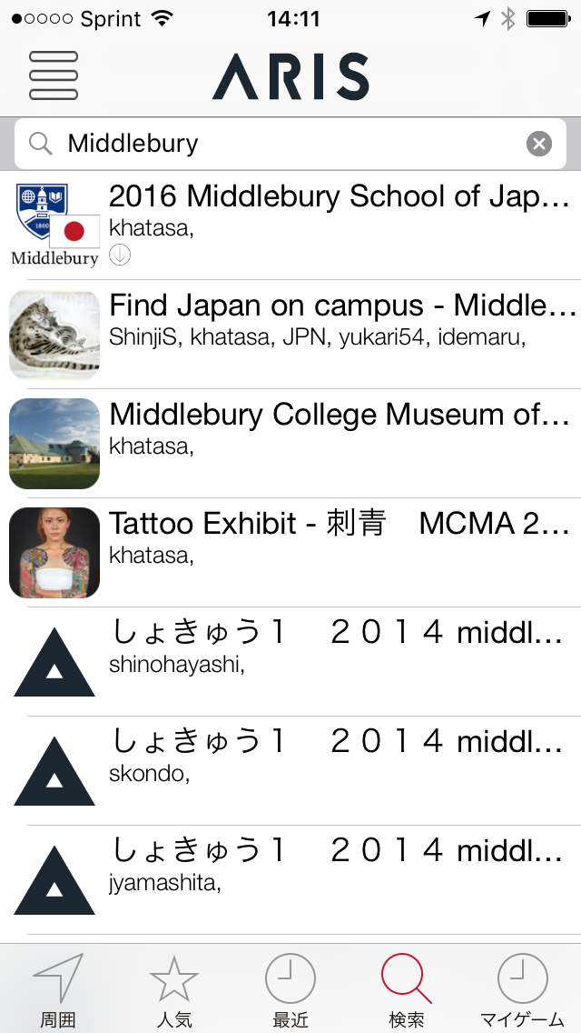
iPhone ディスプレイ

Slide 5
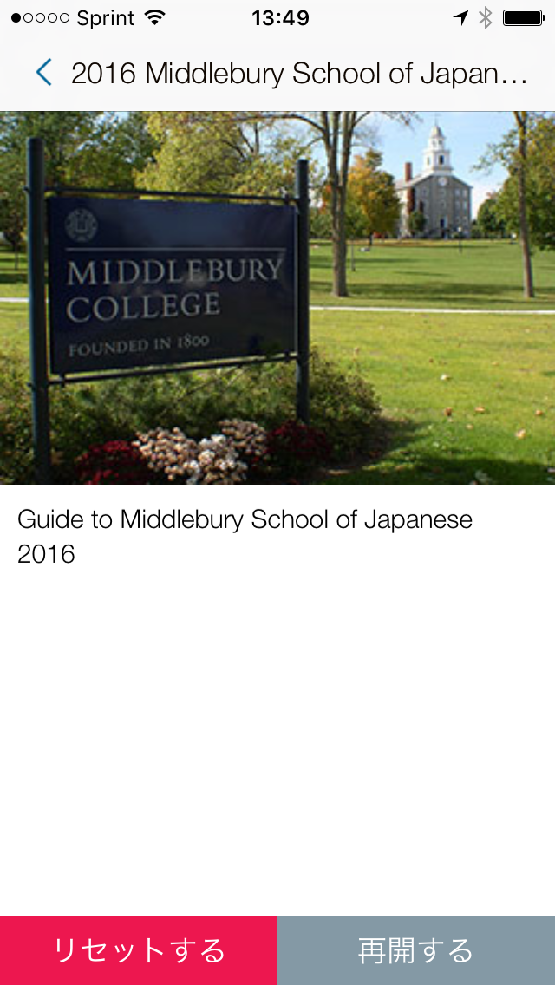
キャンパス案内

Slide 6
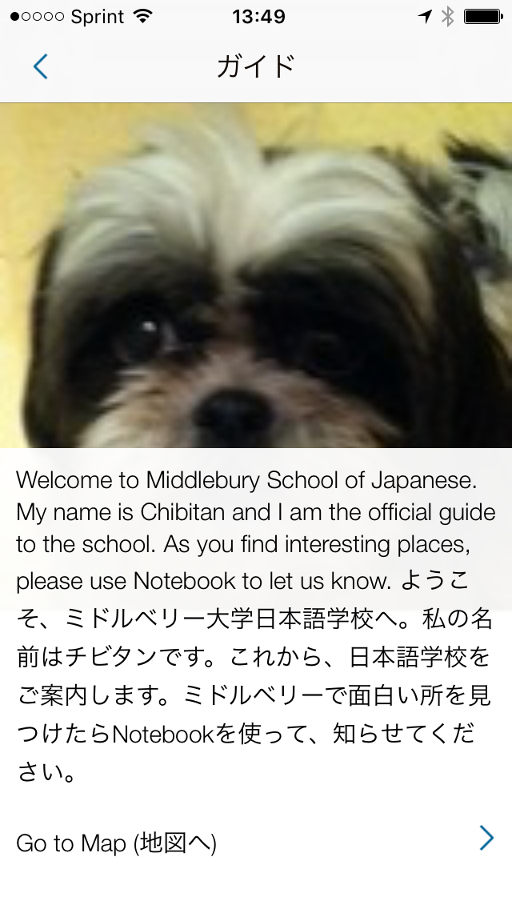
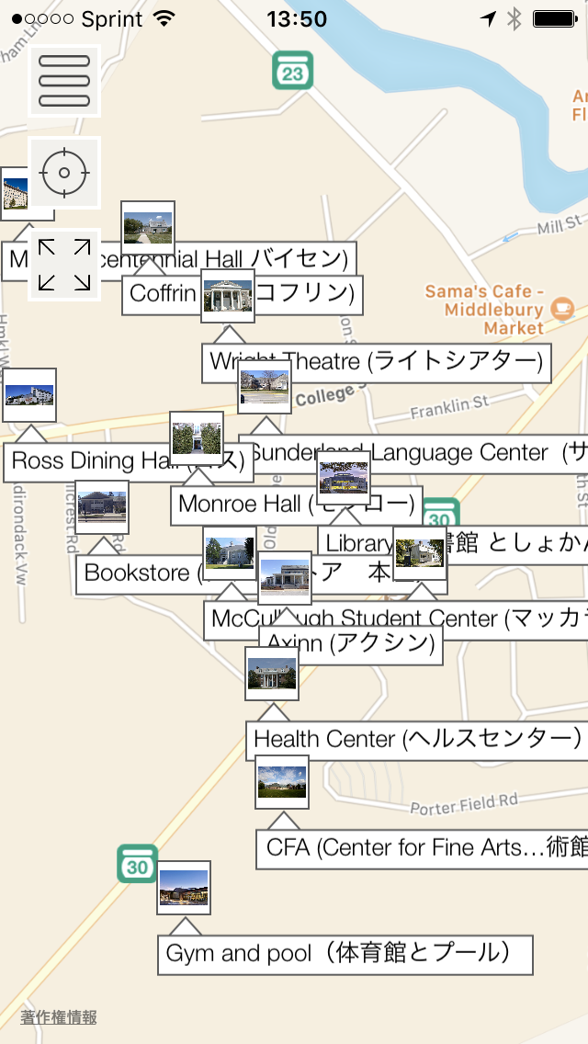

Slide 7
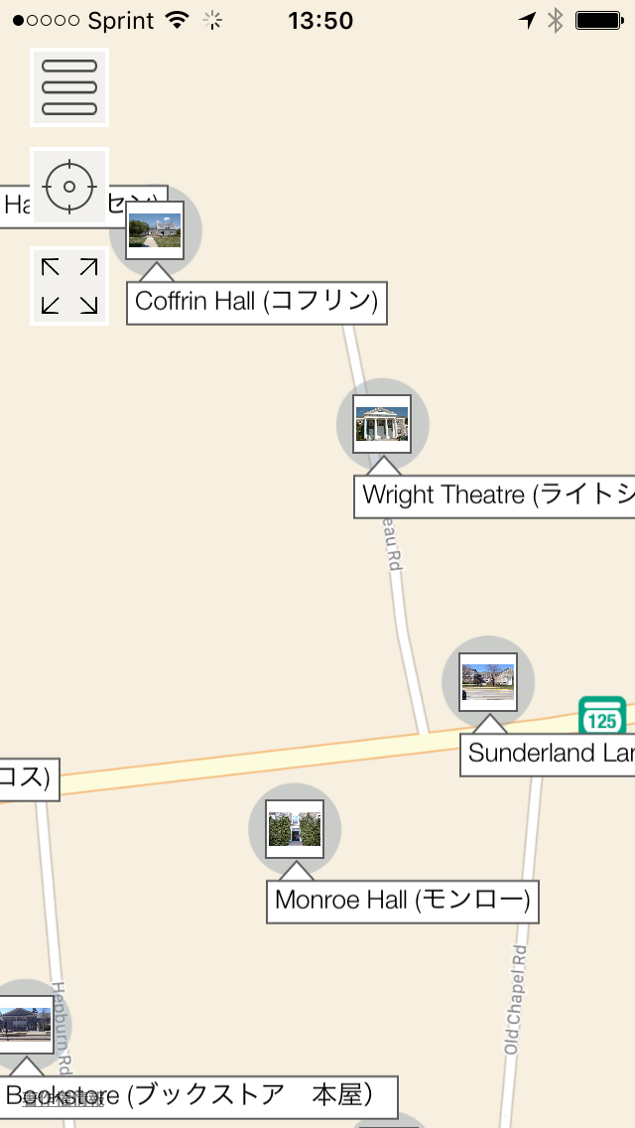
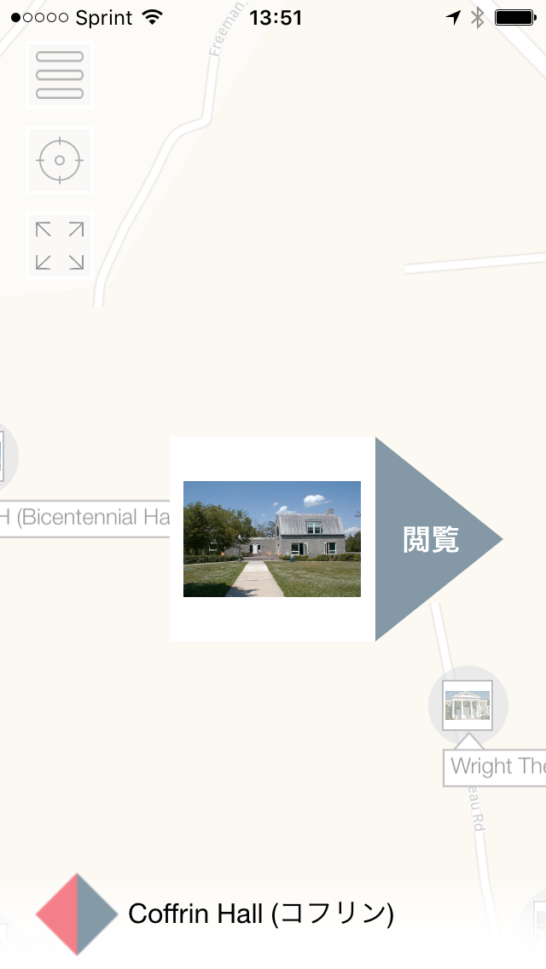

Slide 8
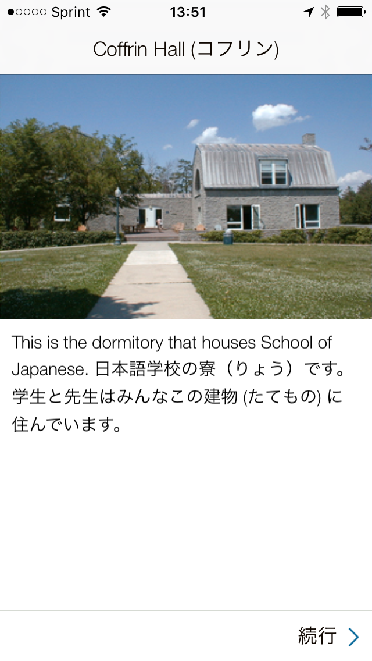

Slide 9
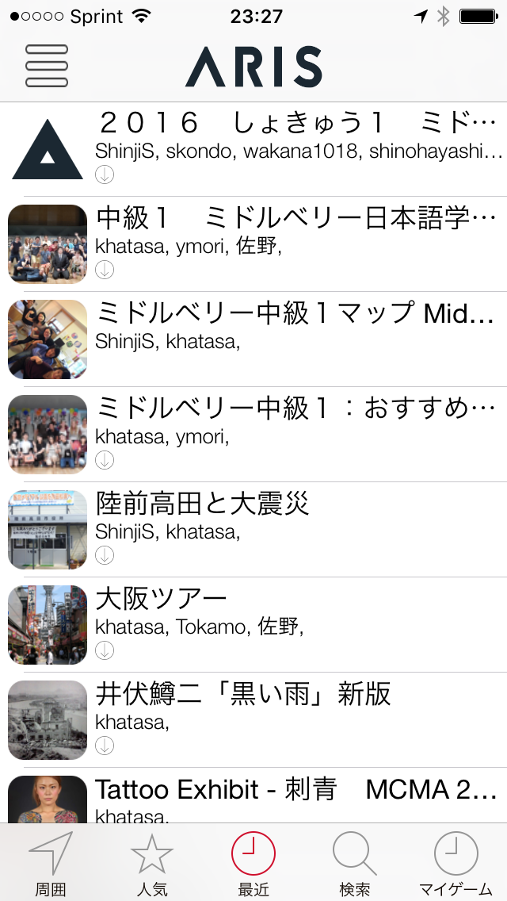
初級 スカベンジャーハント
1 A bag of items they will need later in the hunt. (origami paper, instruction on how to make a paper crane, 2500 yen play money, and a telephone number)
2 A clue written in Japanese with many location nouns. The sentence tells the students where a QR code is hidden.
Example: しょきゅう1のオフィスの五つみぎのドアのまえのへやの中のまどのみぎの 上から三番目の本だなの下にあります。

Slide 10
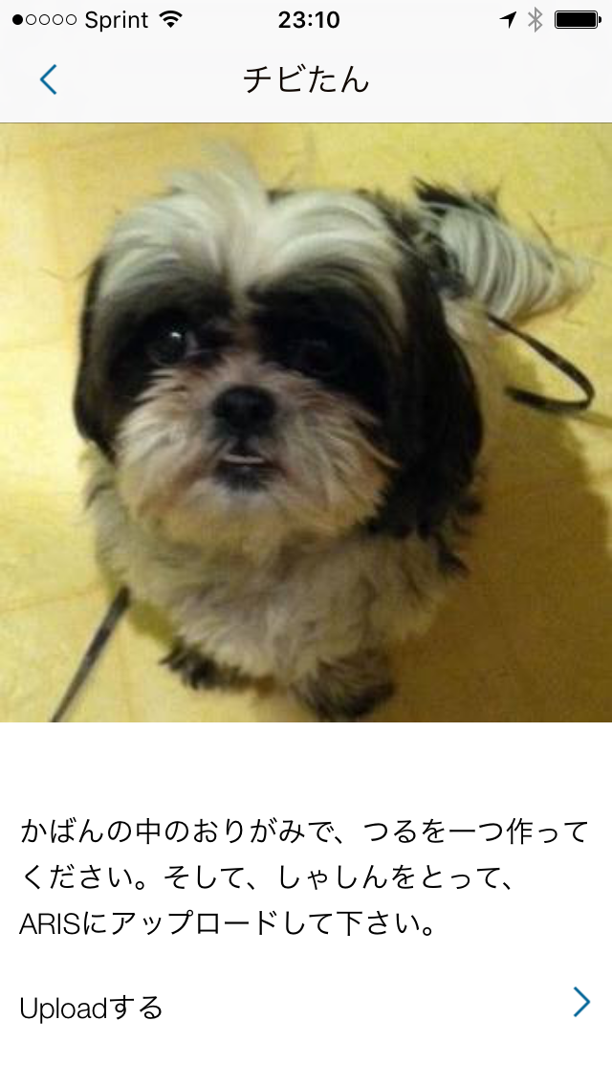
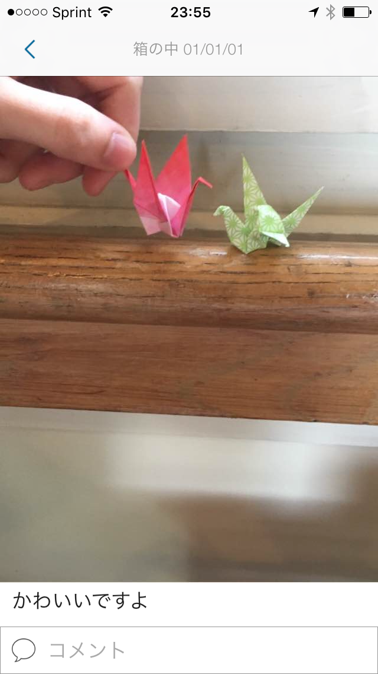
１

Slide 11
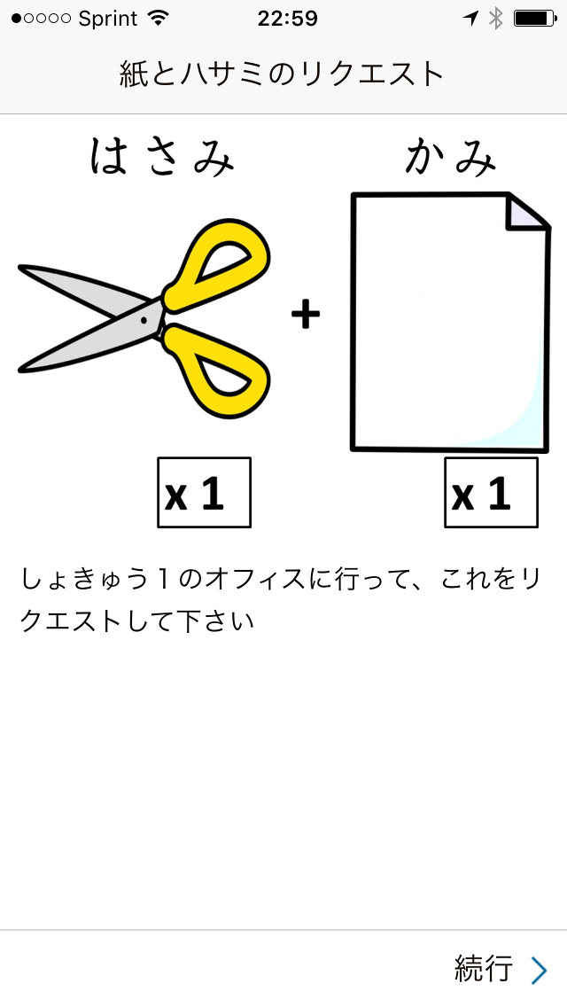
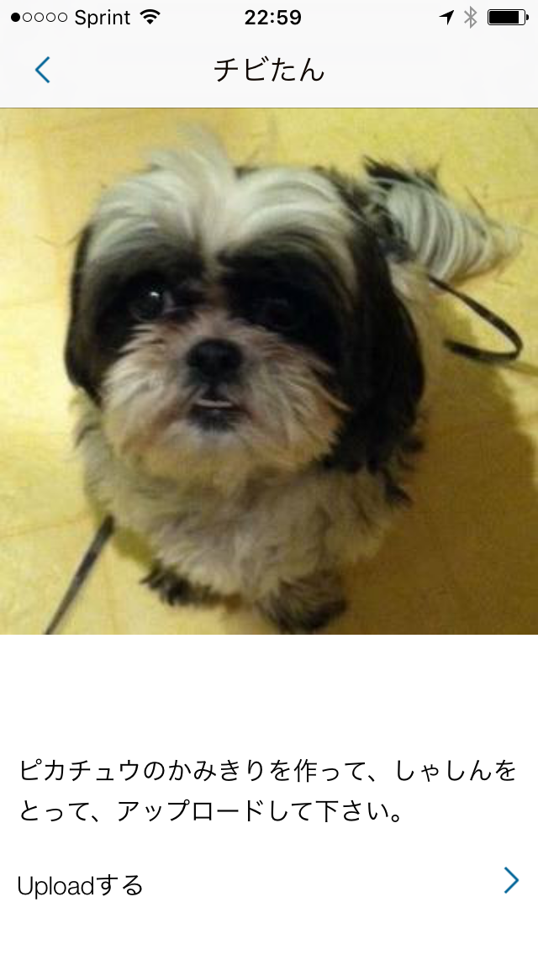
２

Slide 12
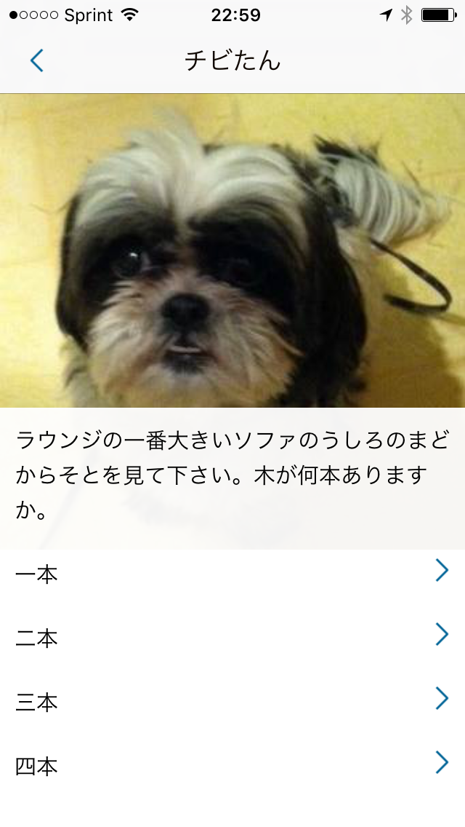
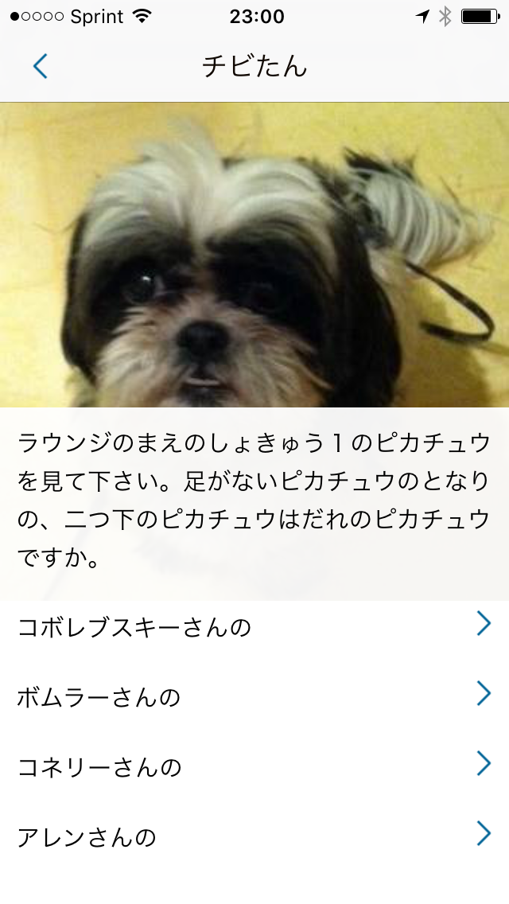
３

Slide 13
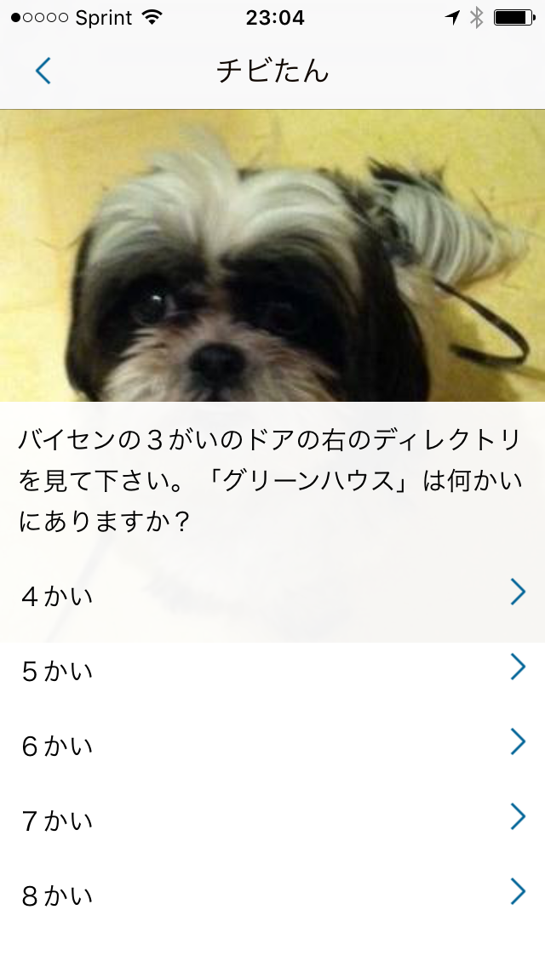
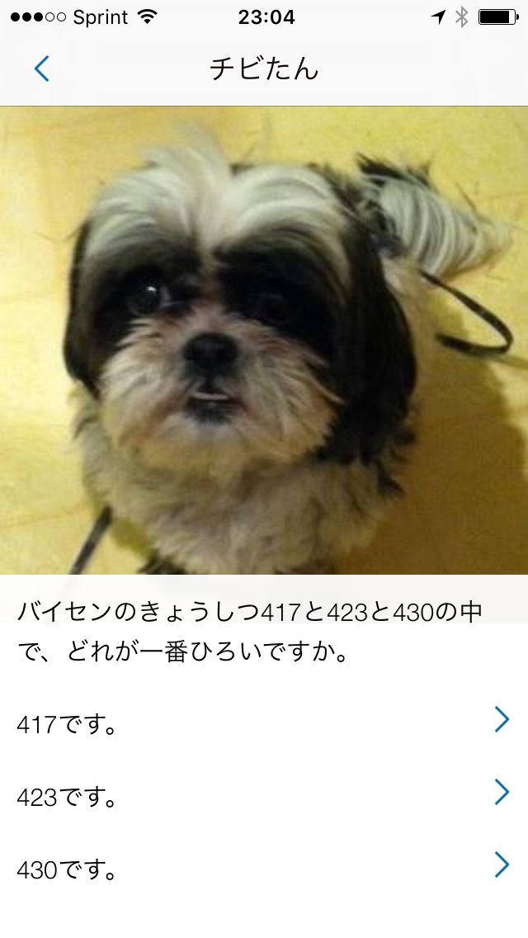
４

Slide 14
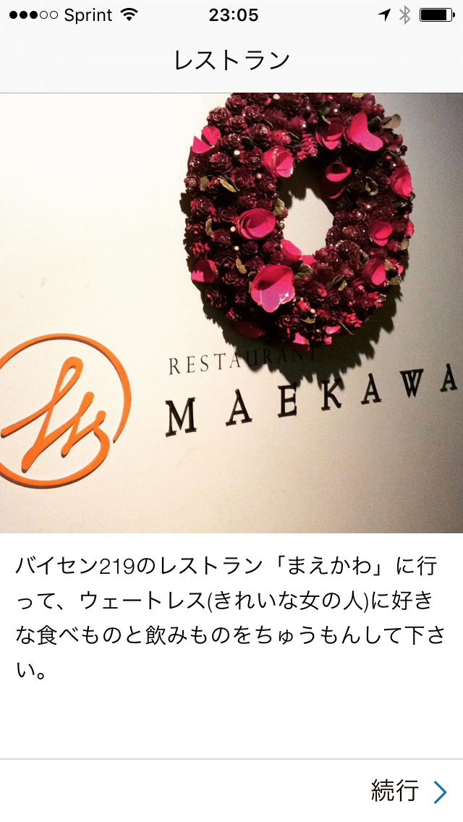
５

Slide 15
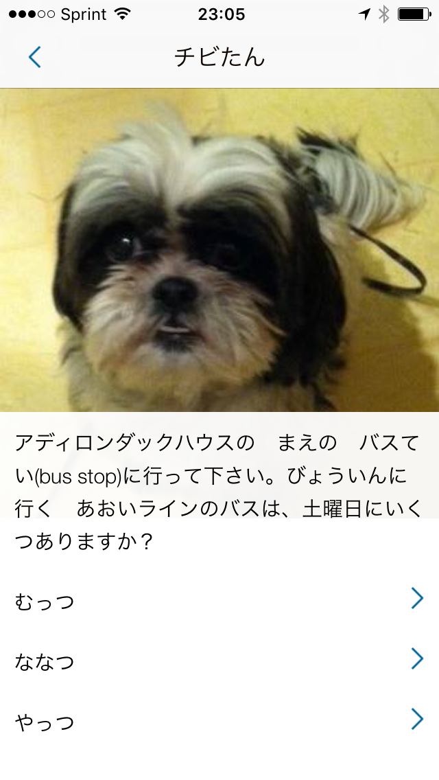
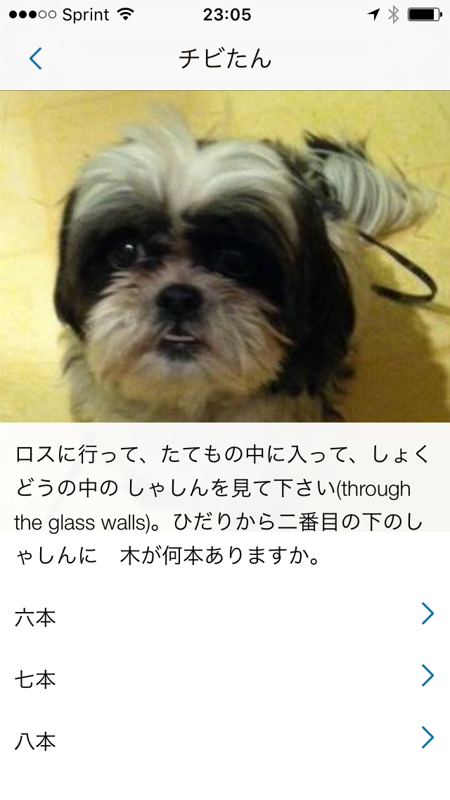
６

Slide 16
初球での評価
Numerical scores indicate that students liked the scavenger hunt activity; however, it must be pointed out that their performance in the game was not a part of the course grade. They thought the activity was “fun.”
Among the sixteen tasks, students most liked the full name task and the restaurant simulation. The full name task reflects the language school environment nicely because students had been calling each other by only their last names, not knowing their first names in Japanese. The fact that they found the full name task challenging is proof that they stayed in Japanese faithfully.
Notes:
1 このアクティビティは試験終了後のファンアクティビティとして行われ、成績とは関係なかった。学生は「fun」という反応はしてくれた。
2 全部で16のタスクが組み込まれたアクティビティであったら、そのうち、レストランのシミュレーションがもっとも好評だった。また、フルネームを見つけるタスクも好評だった。

Slide 17
初球での評価（続）
Technical problems reported in the survey were primarily caused by limited programming. This scavenger hunt programming is the most extensive compared to the other games we developed..
It was rewarding for us (instructors) when students understood and appreciated the effort teachers put in to set up the entire activity. (This was very Middlebury.)
Notes:
３ 技術的な問題点は主にプログラミングに起因したものだった。このプログラムはこれまでの中で最も複雑な構造を持ったものであった。
４ 学生がこのゲームを作るのは大変だったでしょうという評価をしてくれたのが、とてもミドルベリー的で教員達は報われたという感触があったようだ。

Slide 18
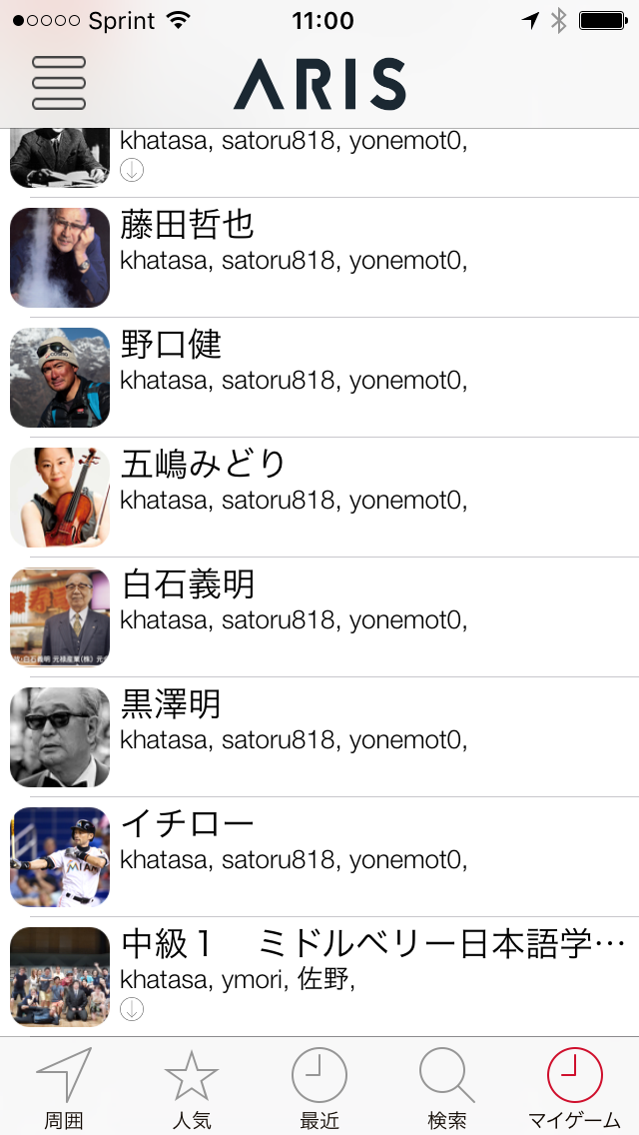
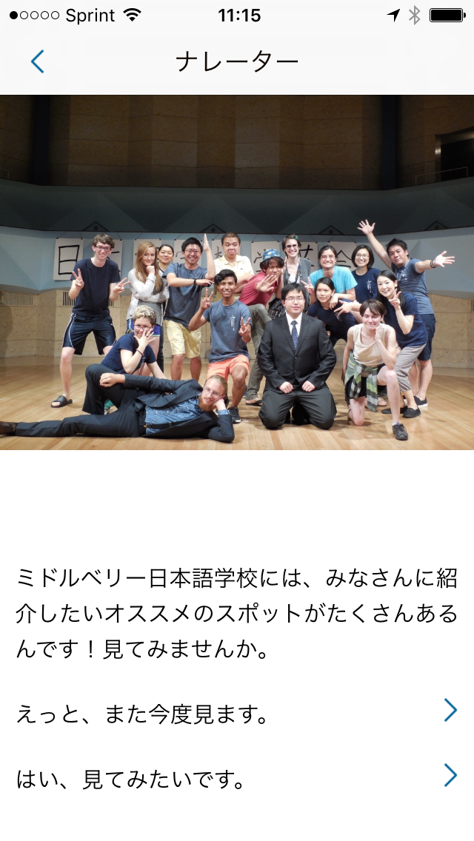
中級 ミドルベリーのオススメのスポット

Slide 19
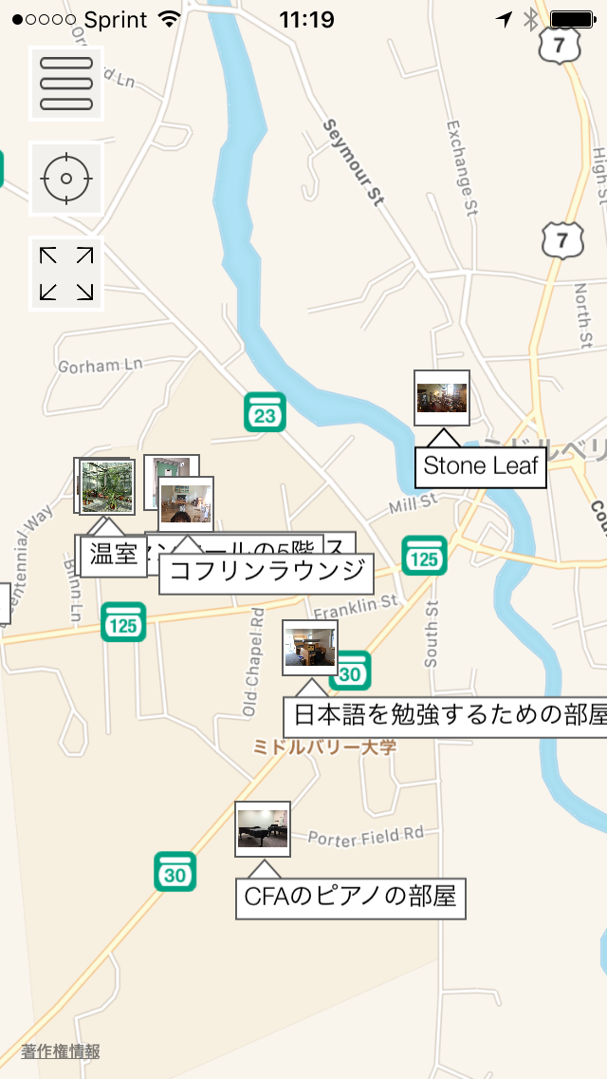
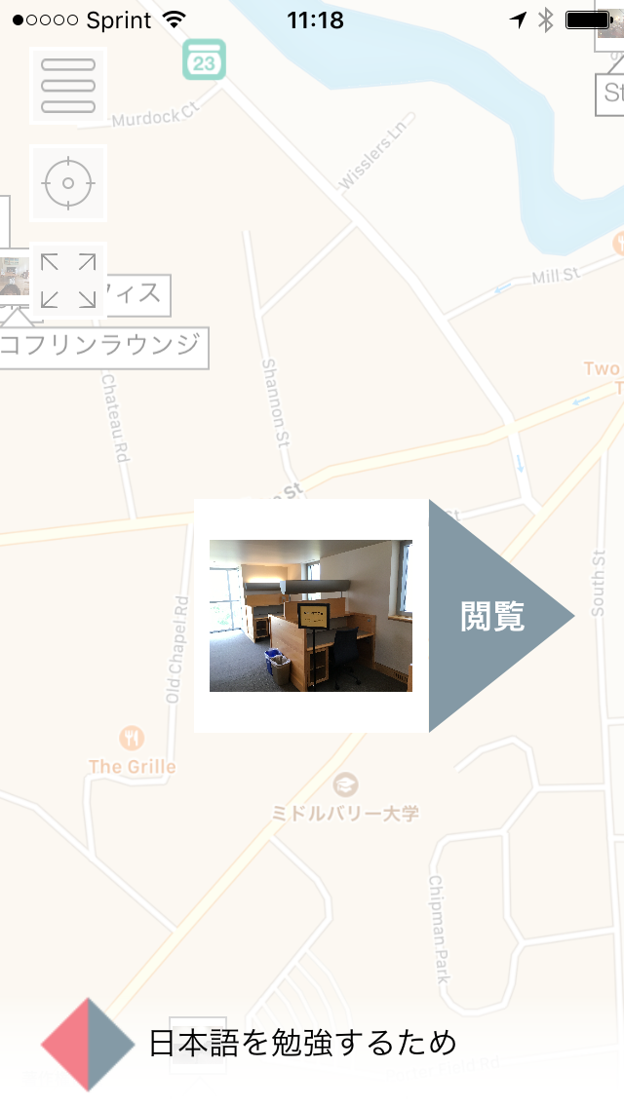

Slide 20
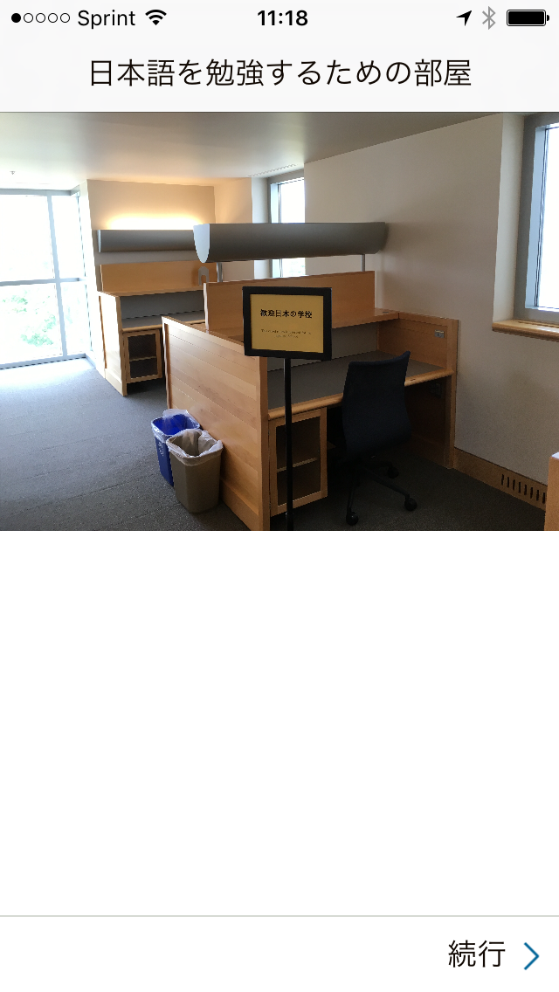
Voice annotation

Slide 21
中級での評価
Students did not indicate that this activity was more motivating or interesting than regular assignments, but they did not think it was less motivating either. Timing seems to have been problematic. Students found this activity not to be any different from other activities. (Q1 & Q2)
Students indicated that the activity was a good review of grammatical expressions they have learned. (There were both negative and positive comments about forcing students to use new grammar) (Q3)
Notes:
１ 学生たちの反応はそれほど芳しいものではなかった。カリキュラムが忙しくなった時期での実践だったことが影響しているだろう。
２ 文法の復習になったという意見が見られた。「新しい文法を使って」という指示に対しては、賛否両方の意見が見られた。

Slide 22
中級での評価（続）
Students indicated positive reactions to the availability of this game created by former students. It will be interesting to make the map available next summer from the beginning of the session. (Q4)
Students found playing the game in ARIS to be neither easy nor difficult, but general reactions to ARIS were mixed. (Q5 & Q8)
Reactions to the group-writing activity were mixed. (Q6 & Q7)
Notes:
３ 以前の学生達が作った同様のものがあったらよかったという意見が見られた。今年の地図は来年使ってみる予定である。
４ ARISでゲームを行うことの技術的な問題は見られなかった。
５ 作文の協働作業への反応は賛否見られた。

Slide 23
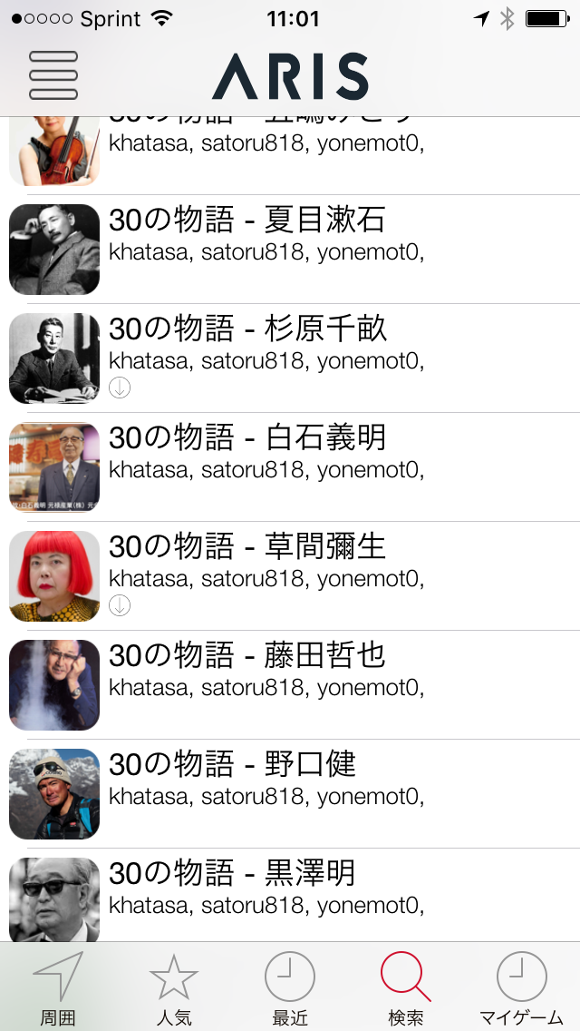
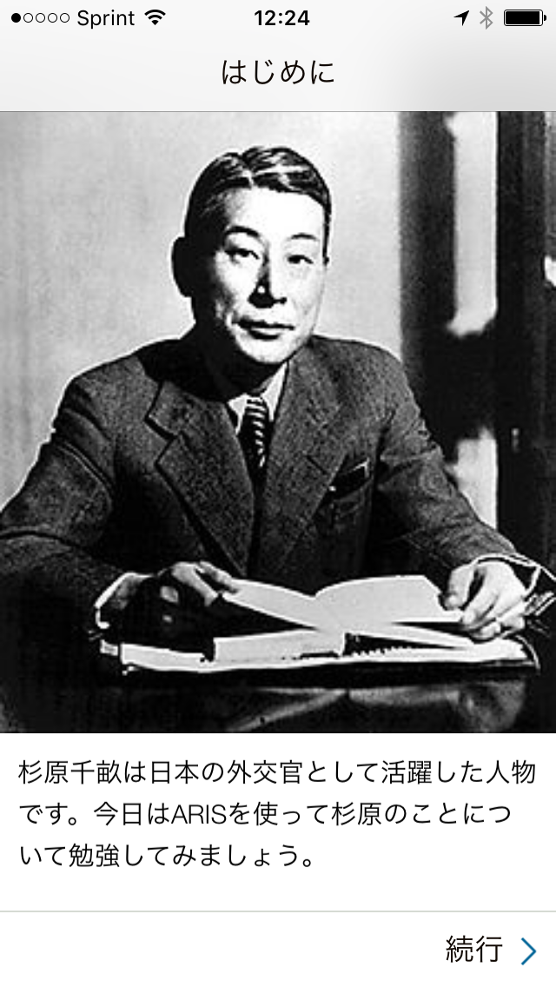
上級 著者の足跡を辿る

Slide 24
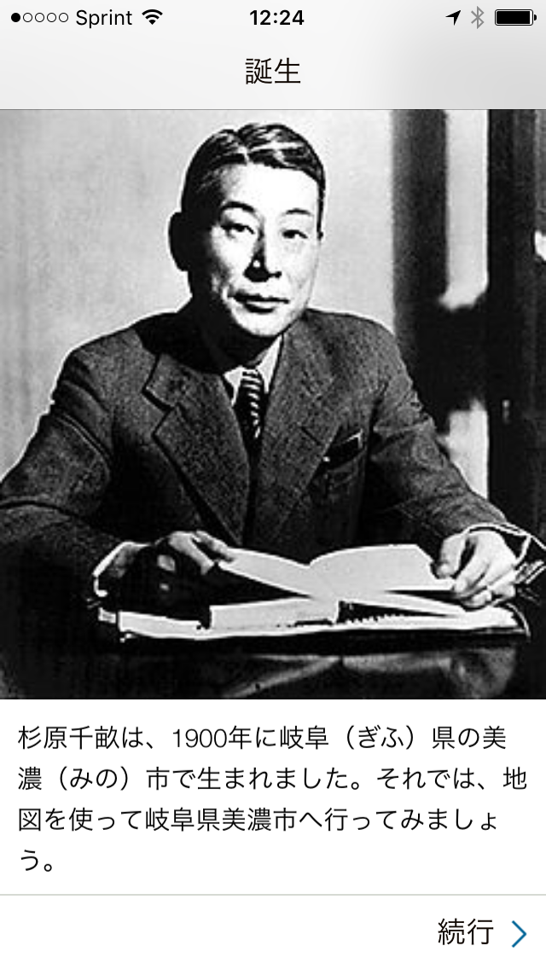
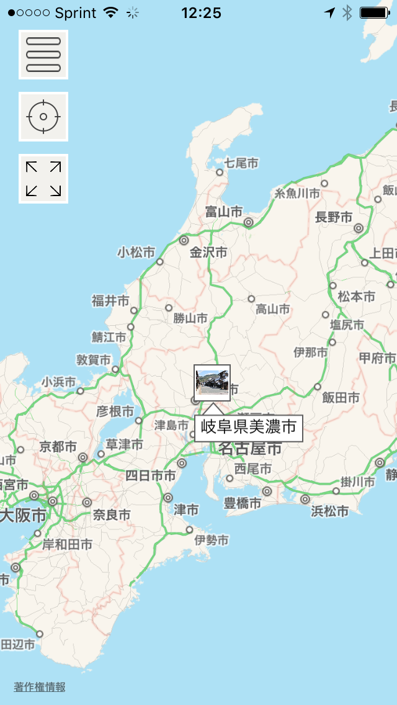

Slide 25
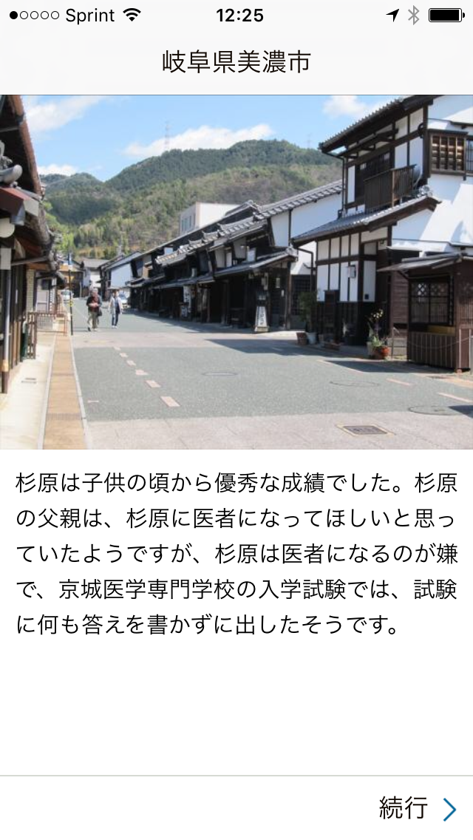

Slide 26
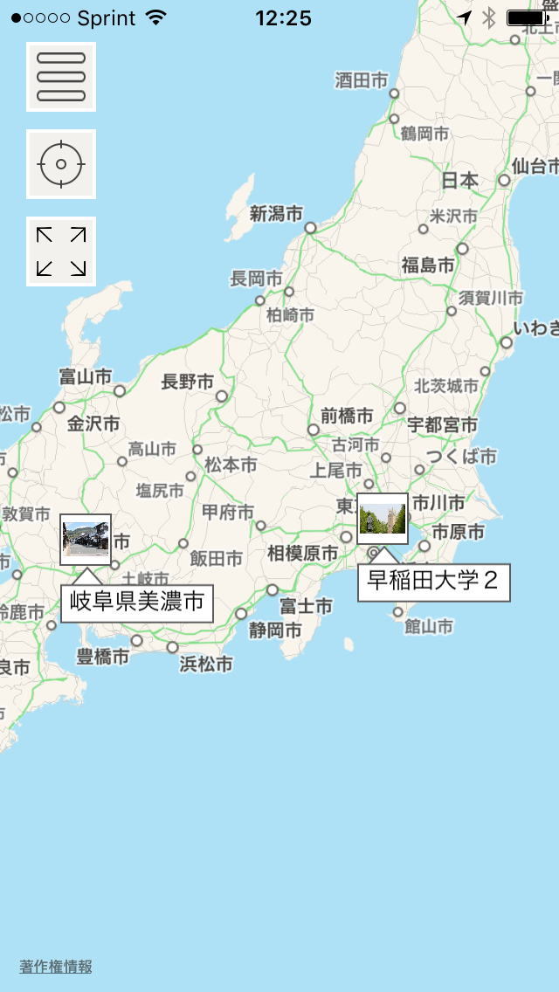
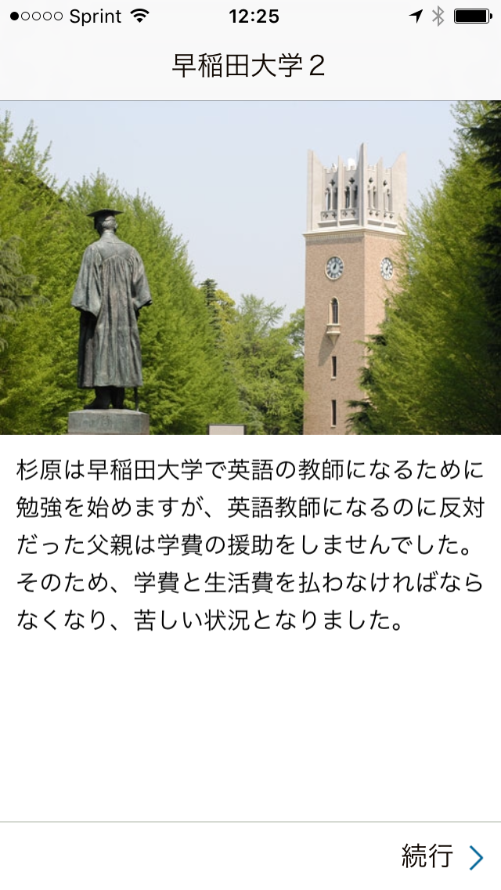

Slide 27
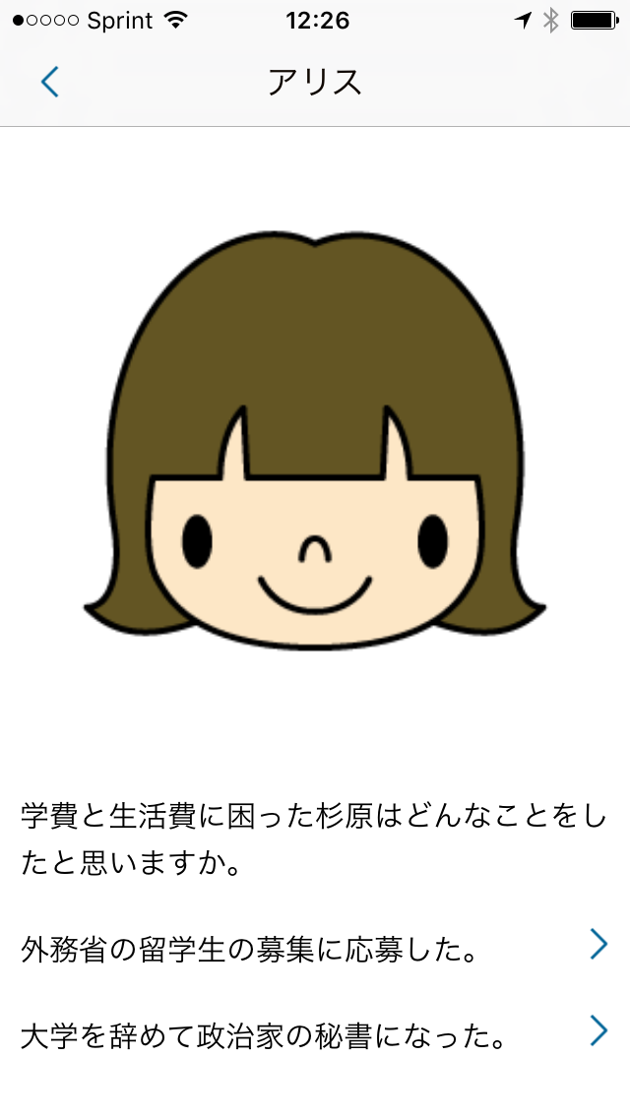
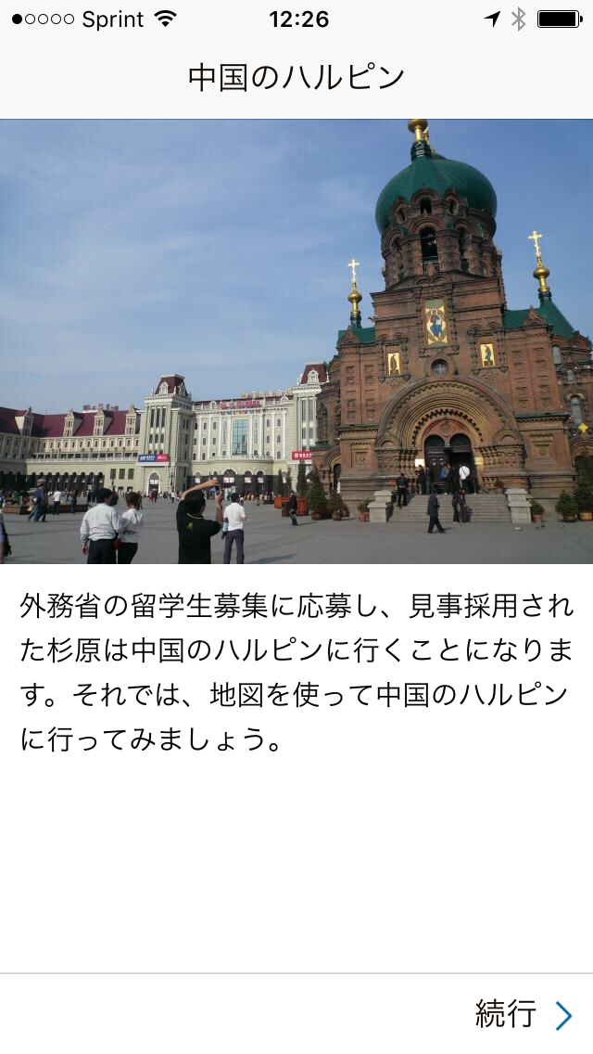

Slide 28
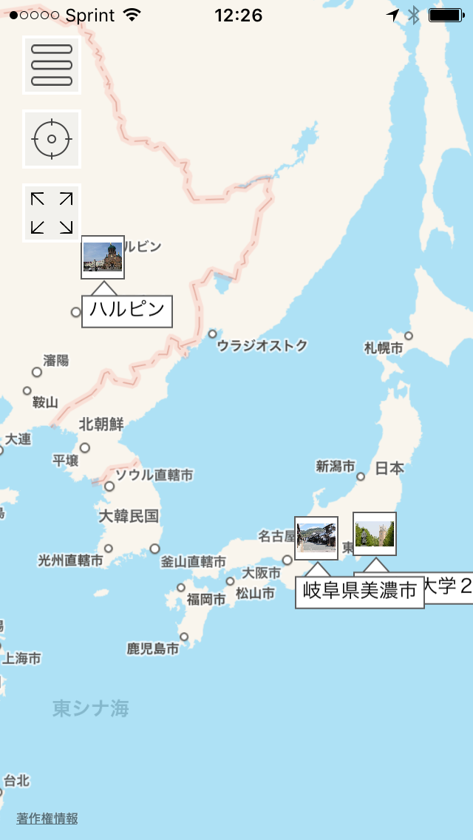
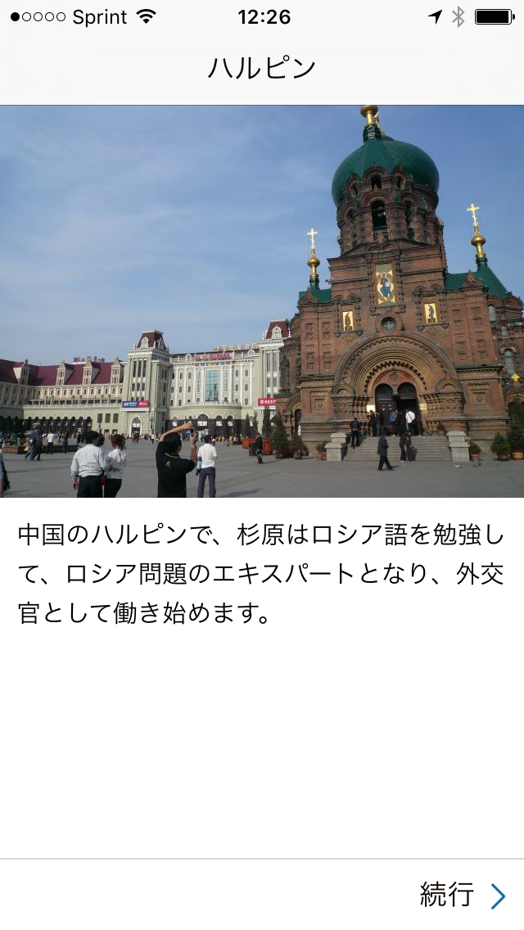

Slide 29
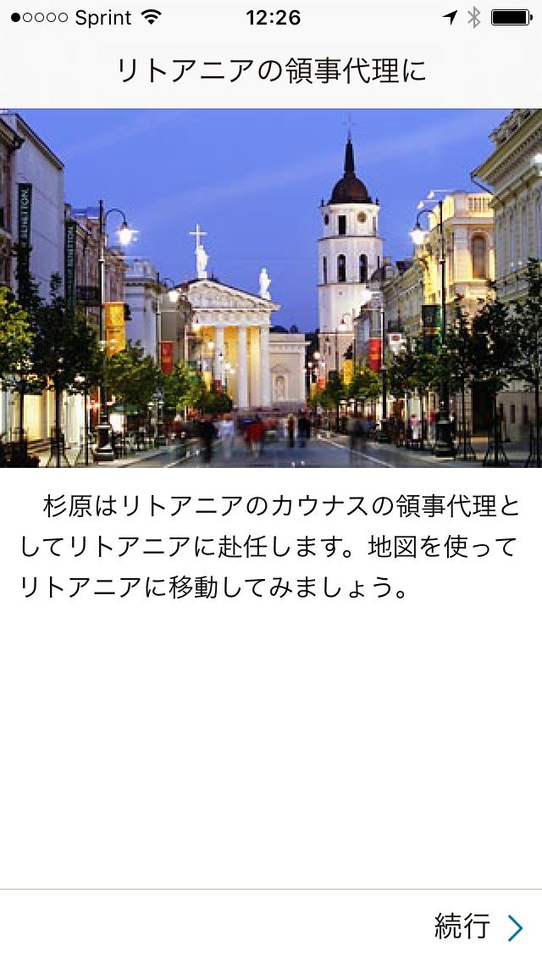
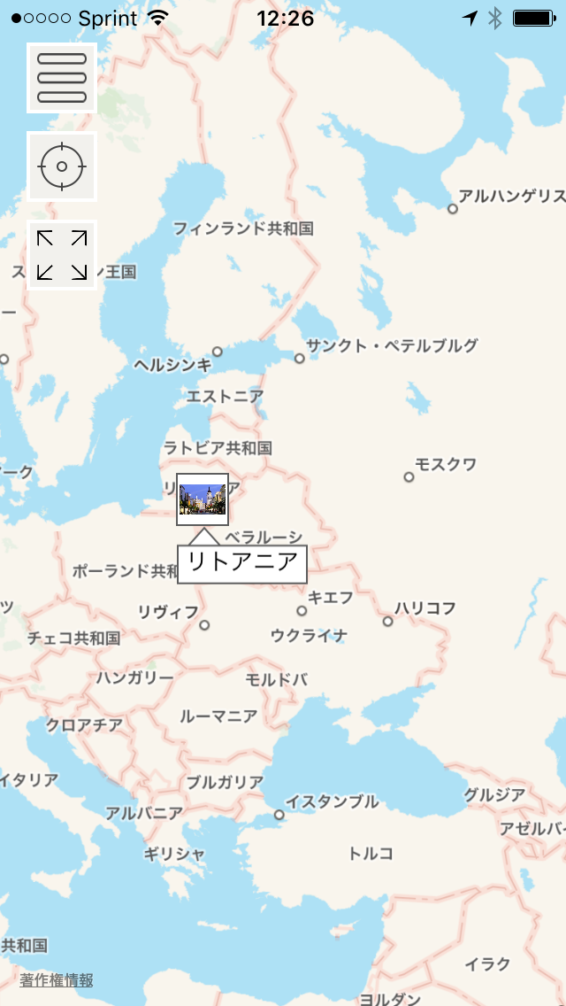

Slide 30
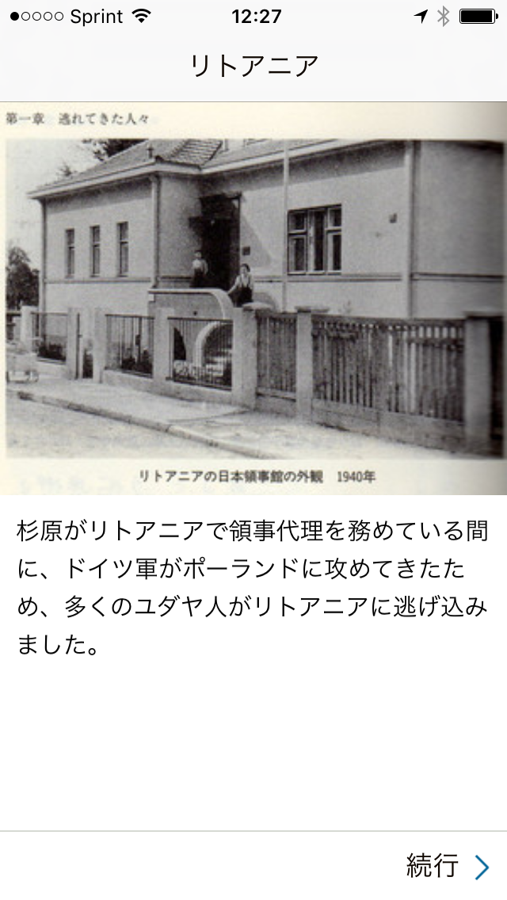

Slide 31
上級での評価
Four students had no previous knowledge of ARIS. (Q1)
Students did not find ARIS technically difficult. (Q2.1, Q2.2, Q2.3, Q2.4)
Students found using ARIS in Japanese class interesting, but their judgement of its usefulness was not very strong. (Q3.1, Q3.2, Q3.3, Q3.6)
Students think ARIS should be used in class. (Q3.4)
Notes:
ARISの技術的な問題はなかった。
ARISは面白いと感じていたが、役に立つかという部分では定かではない。
授業内で使いたいという意見があった。

Slide 32
上級での評価（続）
Students thought they learned names and locations of places in Japan and gained knowledge about famous people. (Q3.5)
Students’ reactions to using technologies in Japanese language class varied. (Q3.8)
Students mentioned the following problems: (1) the lack of Android app, (2) the needs to improve the interface, and (3) elimination of system bugs.
Notes:
４ 著者に関連した日本の地名や場所を学習できた。
５ このテクノロジーの使用に関する反応はどちらとも言えない。
６ アンドロイド用のアプリの必要性、バグ、インターフェイスの改善などの指摘があった。

Slide 33
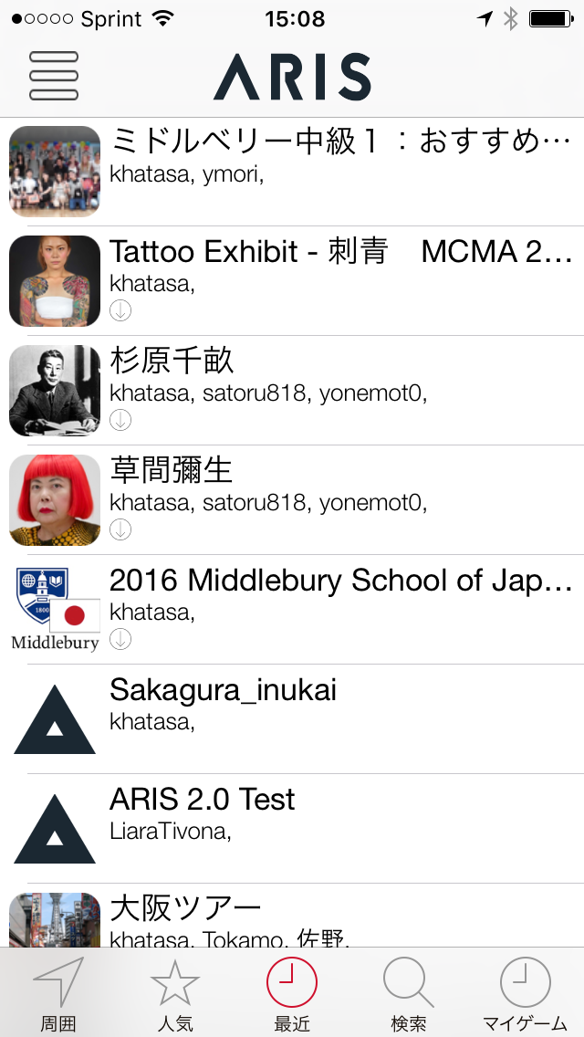
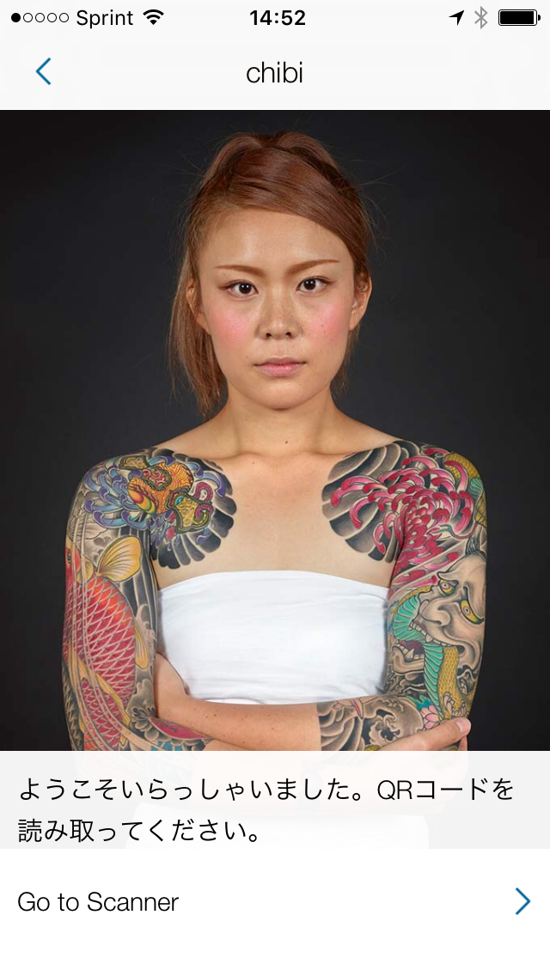
美術館での音声ガイド

Slide 34
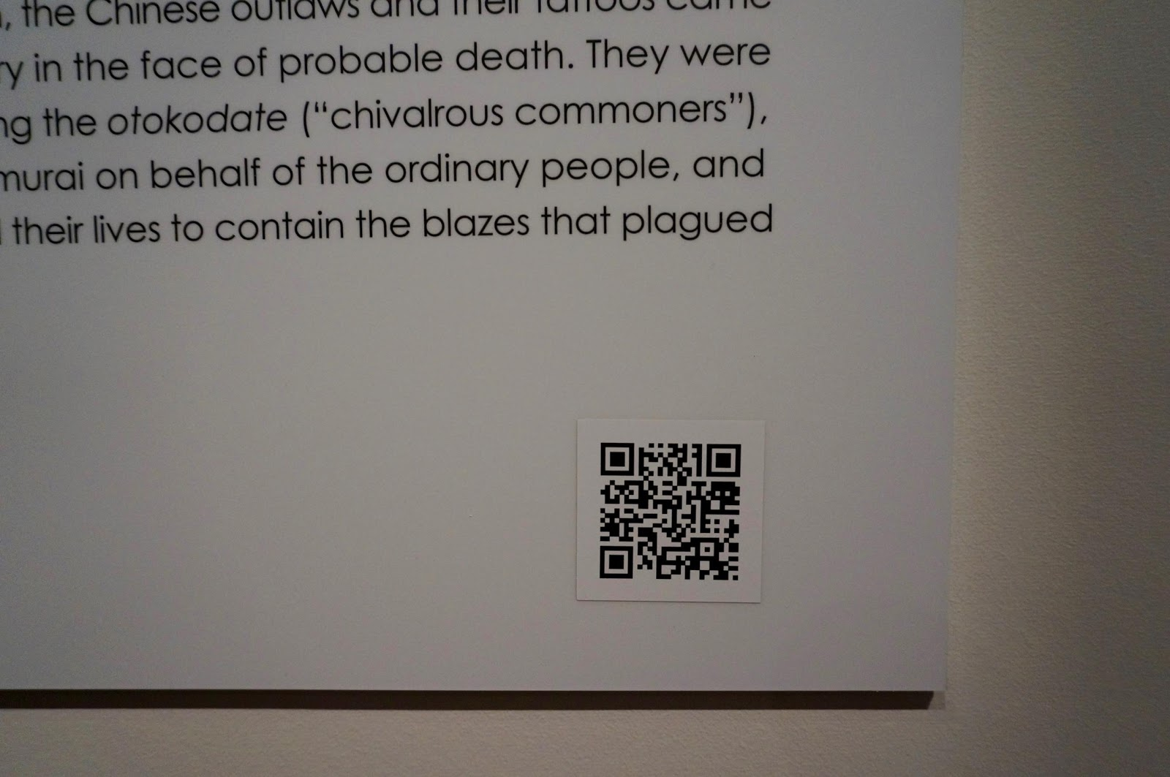
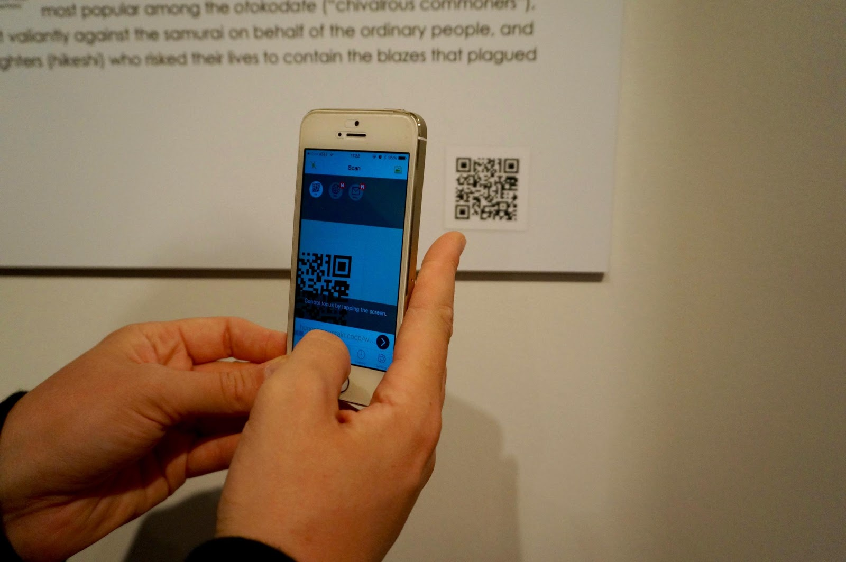

Slide 35
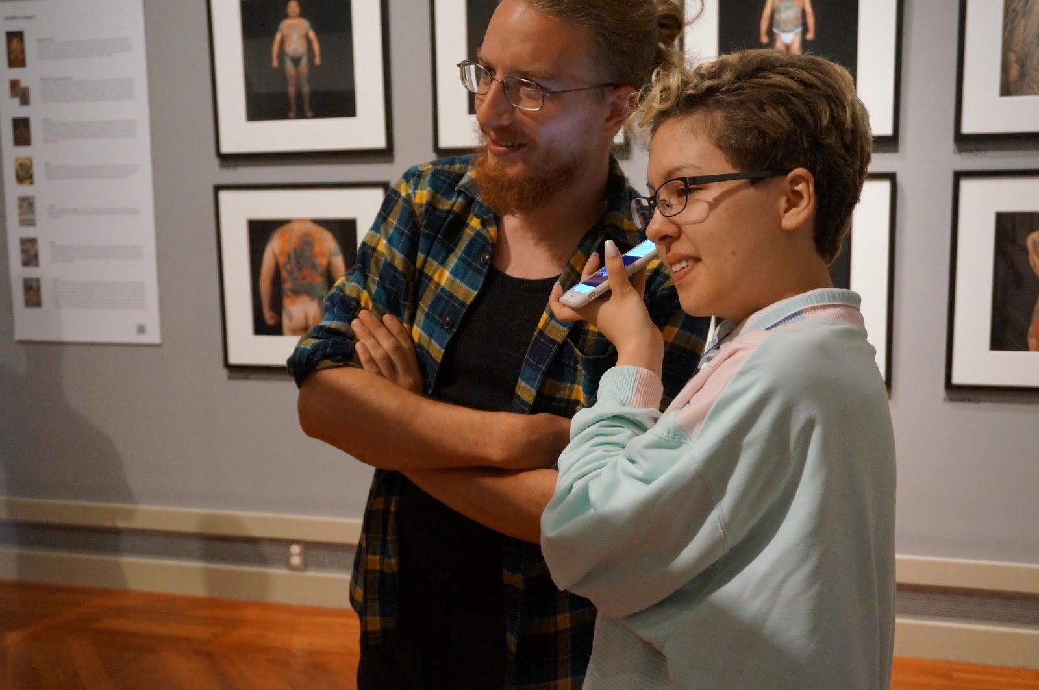
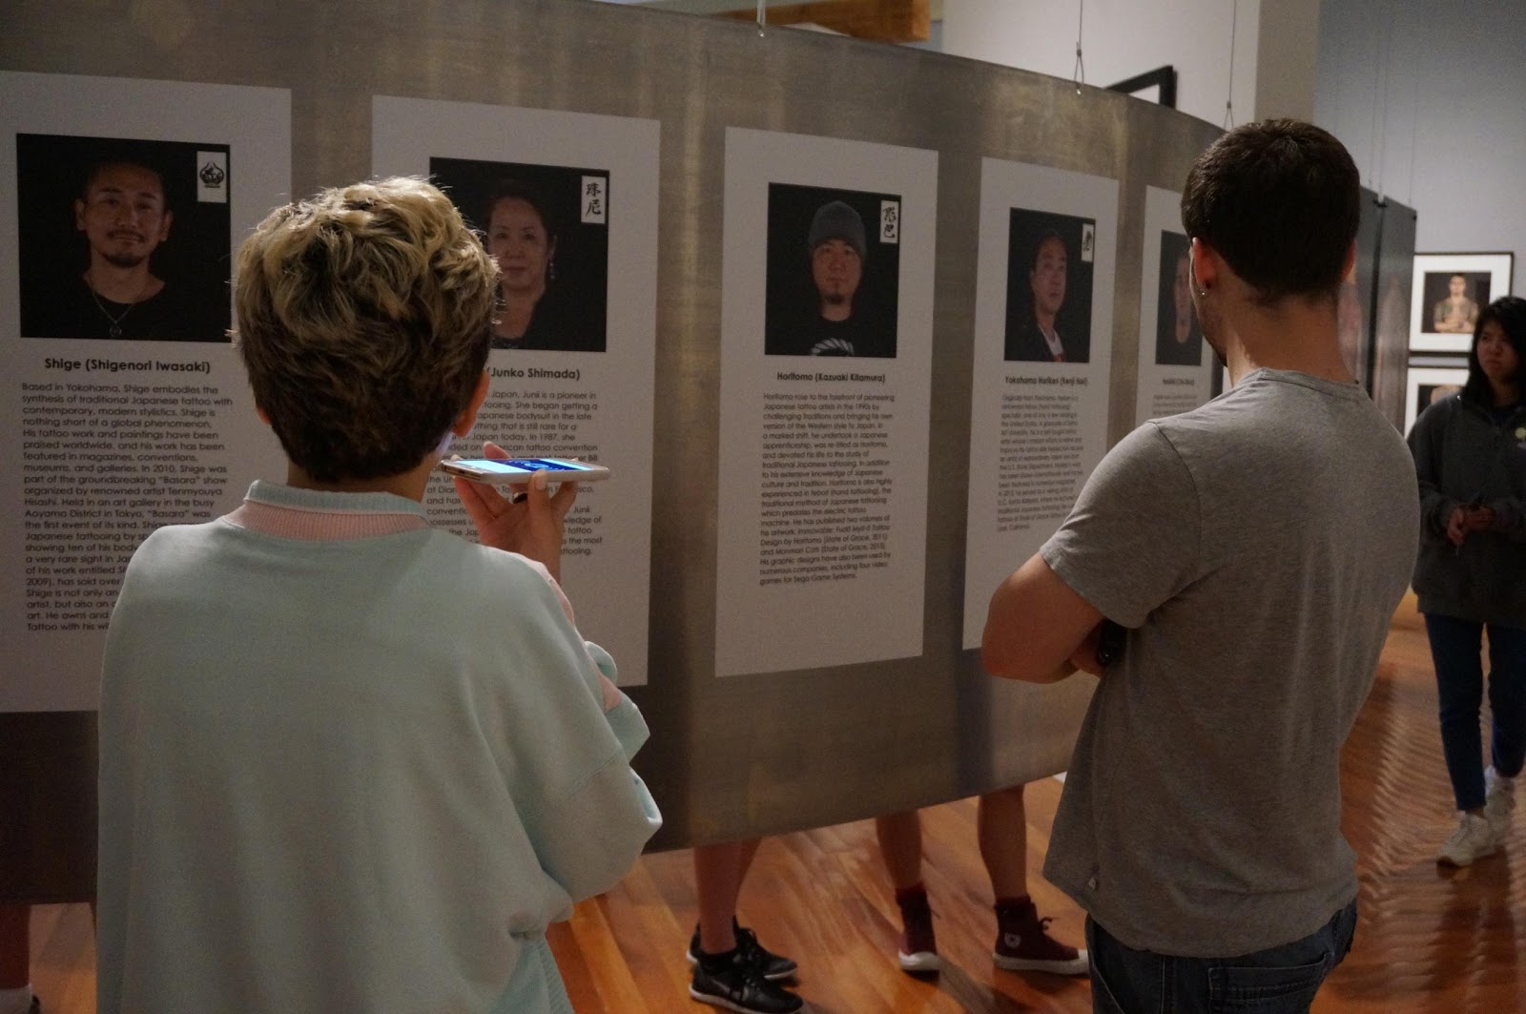

Slide 36
ARISに関する情報ページ
http://tell.cla.purdue.edu/hatasa/aris/
連絡先
パデュー大学
ミドルベリー大学日本語学校
畑佐一味
E-mail: khatasa@purdue.edu

